Slide 1
Выпускная квалификационная работа на тему: «Разработка многопользовательской компьютерной игры в жанре RTS «Боярский турнир»
Санкт-Петербургский государственный университет телекоммуникаций им. проф. М.А. Бонч-Бруевича
Выполнил: студент группы ИКПИ-14 Хохлов Т.В. Научный руководитель: ст. преп. Петрова О.Б.
2025 год

Slide 2
Постановка задачи
Основная цель дипломной работы — разработать многопользовательскую игру «Боярский Турнир» в жанре стратегии в реальном времени с использованием современных технологий.
Для достижения этой цели были поставлены следующие задачи:
Реализовать архитектуру с авторитарным сервером;
Настроить сетевое взаимодействие с использованием протокола QUIC;
Обеспечить синхронизацию игровых состояний между клиентами;
Исследовать и проанализировать сетевой трафик игры.

Slide 3
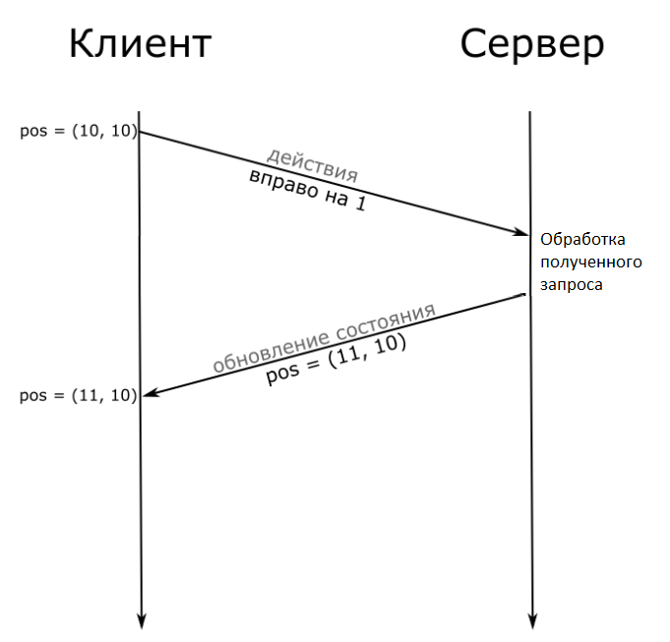
Авторитарный сервер
Сервер полностью контролирует всю игровую логику и состояние мира.
Клиенты (игроки) лишь отправляют команды и запросы на сервер, не влияя напрямую на игровой процесс.
3

Slide 4
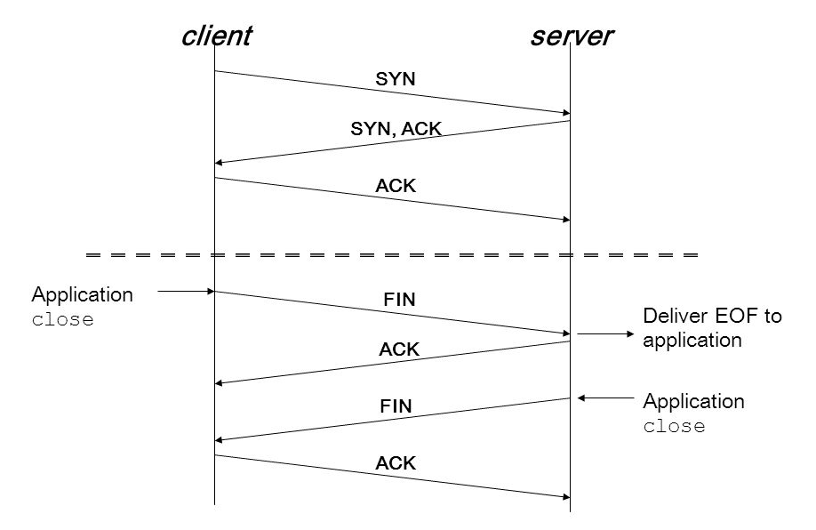

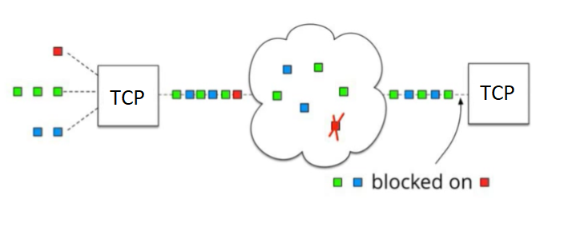
Основные проблемы протокола TCP
4

Slide 5
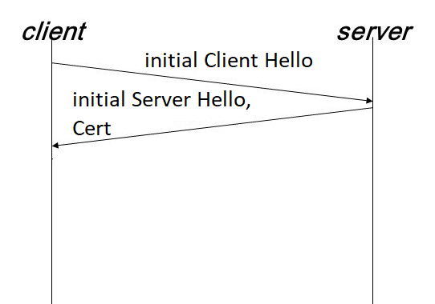
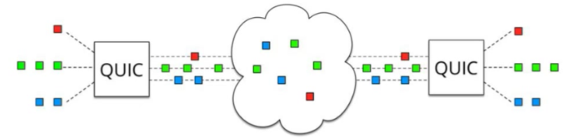
Протокол QUIC
5

Slide 6



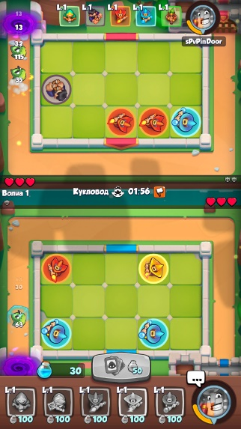
Clash Royale и Rush Royale
Имеющиеся недостатки:
Уход Supercell и MY.GAMES из российского региона ограничивает доступ и поддержку для игроков;
Использование устаревших технологий сетевого взаимодействия.

Slide 7


Выбор инструментов разработки
Язык Rust
Ключевые преимущества Rust над C++:
Безопасность работы с памятью и потоками;
Инструментарий (система сборки cargo, crates.io);
Движок Bevy
Преимущества Bevy:
Архитектура ECS (Entity-Component-System), обеспечивающая модульность и масштабируемость.
Удобная система плагинов.
bevy_quinnet — библиотека на базе QUIC.

Slide 8
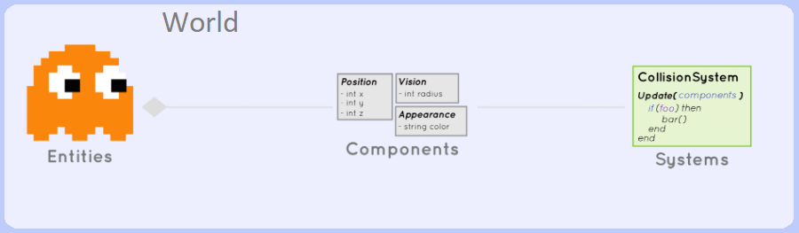
Структура ECS

Slide 9
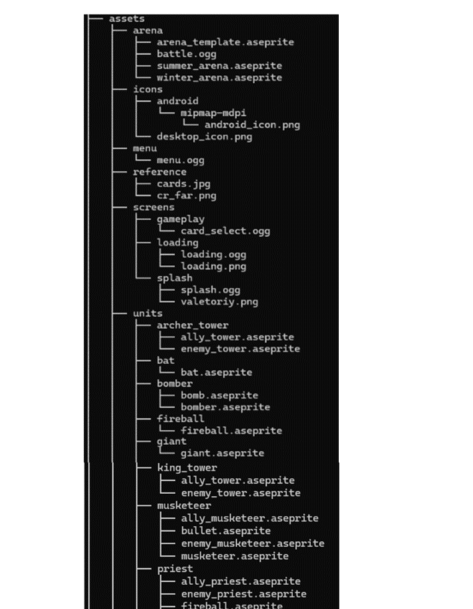
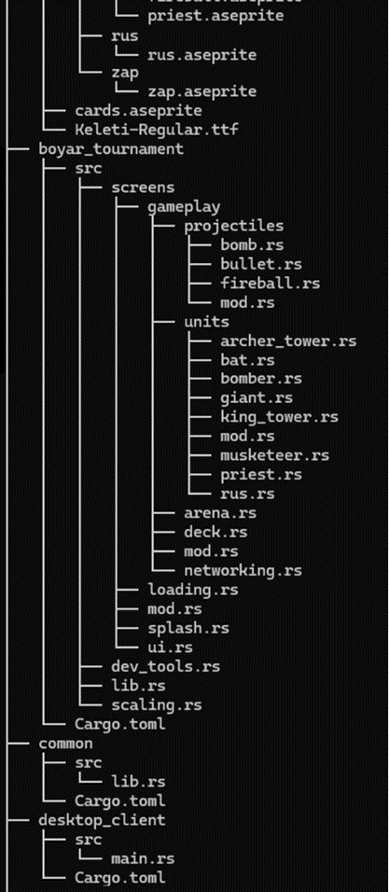
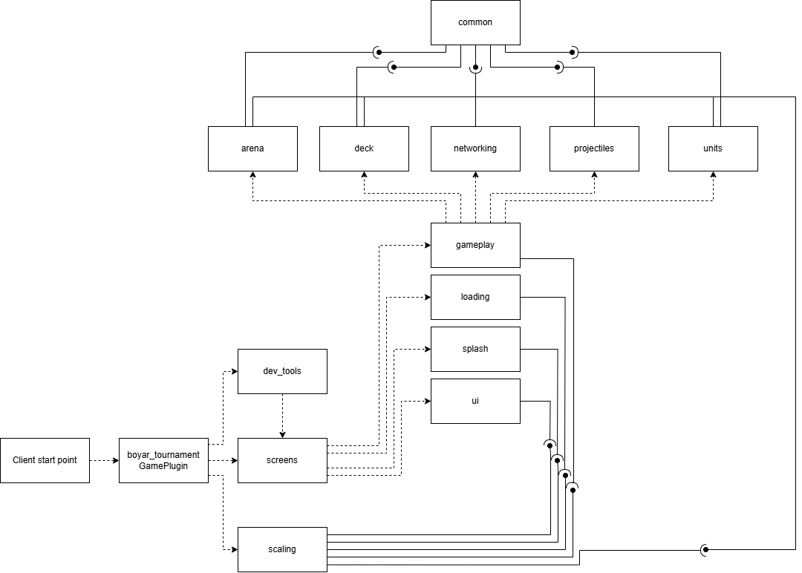
Архитектура клиента
9

Slide 10
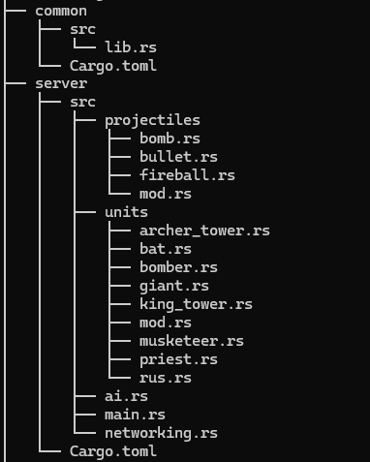
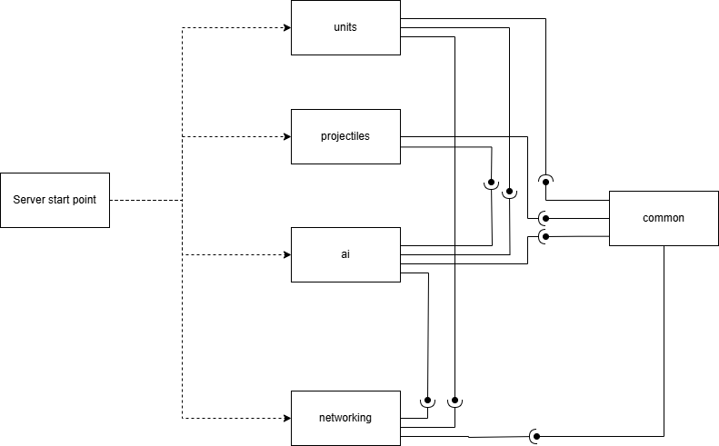
Архитектура сервера
10

Slide 11
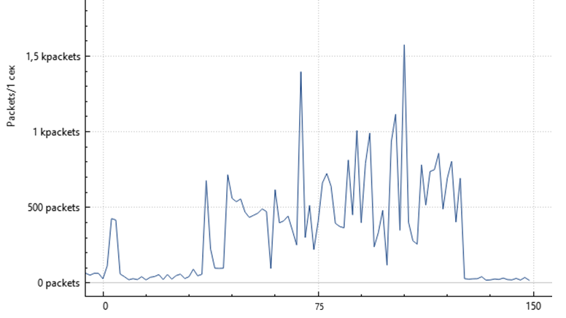
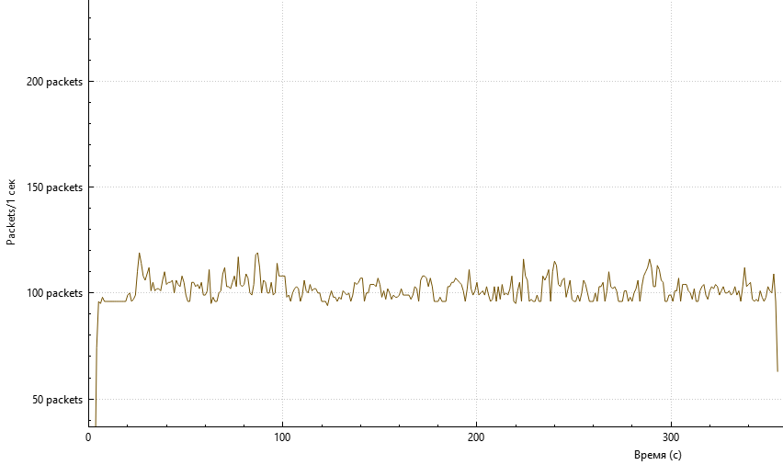
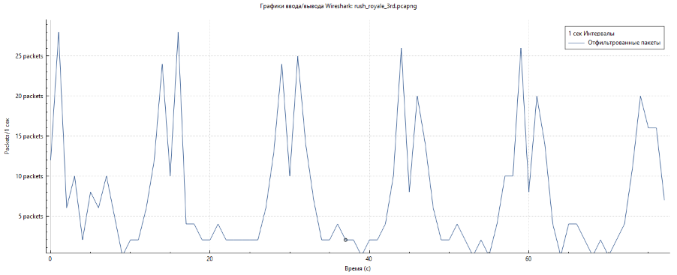
Сетевое исследование нагрузки на сеть
«Боярский турнир»
«Clash Royale»
«Rush Royale»

Slide 12
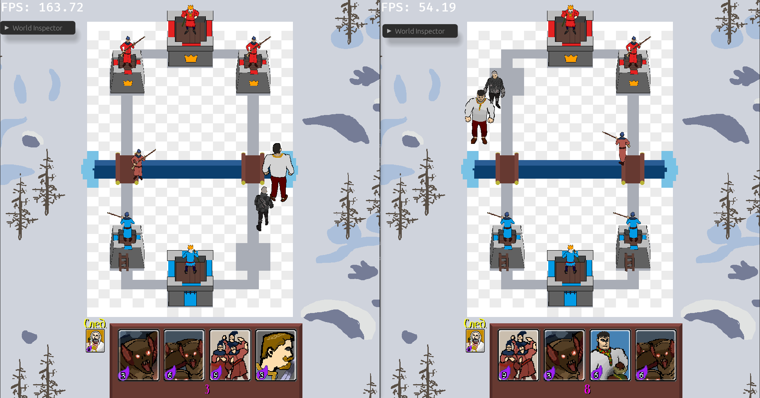
Пример работы

Slide 13
Выводы
В рамках дипломной работы выполнены следующие задачи:
Разработана многопользовательская игра в жанре стратегии в реальном времени;
Реализована архитектура с авторитарным сервером и синхронизацией состояний;
Настроено сетевое взаимодействие с использованием протокола QUIC;
Проведён анализ сетевого трафика;
Продемонстрирована работоспособность клиентской и серверной частей на практике.

Slide 14
СПАСИБО ЗА ВНИМАНИЕ!

